Slide 1
Коллаборативная фильтрация
Андрей Зимовнов (Яндекс, ВШЭ)

Slide 2

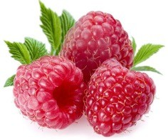
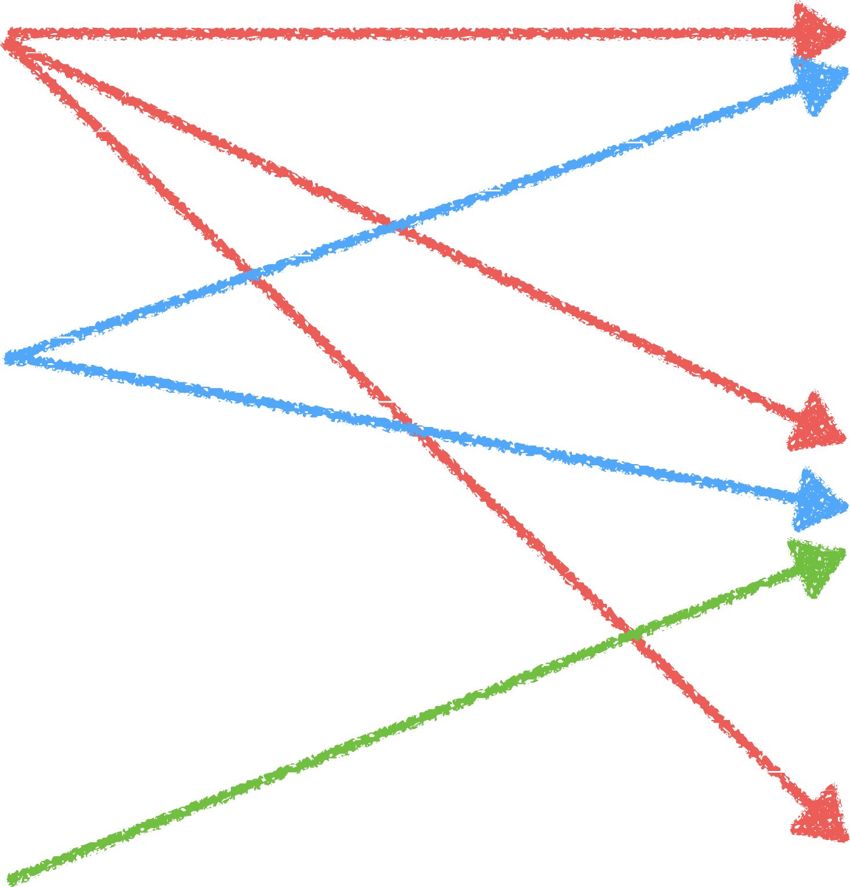
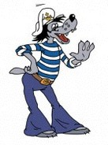
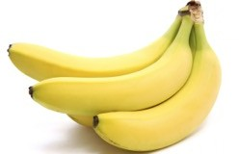

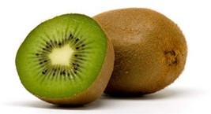
Как использовать эти данные?

Slide 3

User-based Collaborative Filtering

Slide 4
Item-based CF

Slide 5
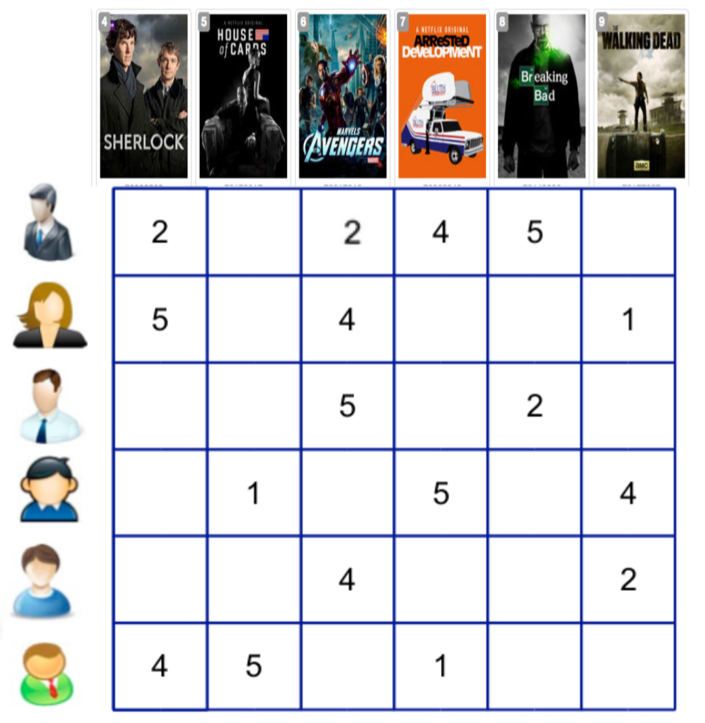


Матрица оценок
Товары
Пользователи
Оценка
Понравится?

Slide 6
User-based CF
Идея: Найдем похожих на user пользователей и порекомендуем ему понравившиеся им товары.
user
Взвешиваем
оценки похожих

Slide 7
Что такое похожесть юзеров?
Идеи?

Slide 8



Корреляция оценок!
средний рейтинг юзера (по всем оценкам)
корреляция Пирсона
∑ (r_{ai}
r_{a} )(r_{ui}
r_{u} )
s(a,u) =
i∈I_{a} ∩I_{u}
∑ (r − r )
∑ (r − r )
2
2
ai
a
ui
u
i∈I_{a} ∩I_{u}
i∈I_{a} ∩I_{u}
общие рейтинги

Slide 9
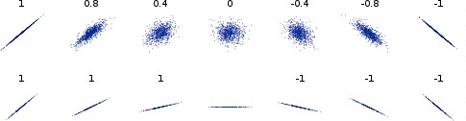
Корреляция Пирсона
Изменяется от -1 до 1

Slide 10
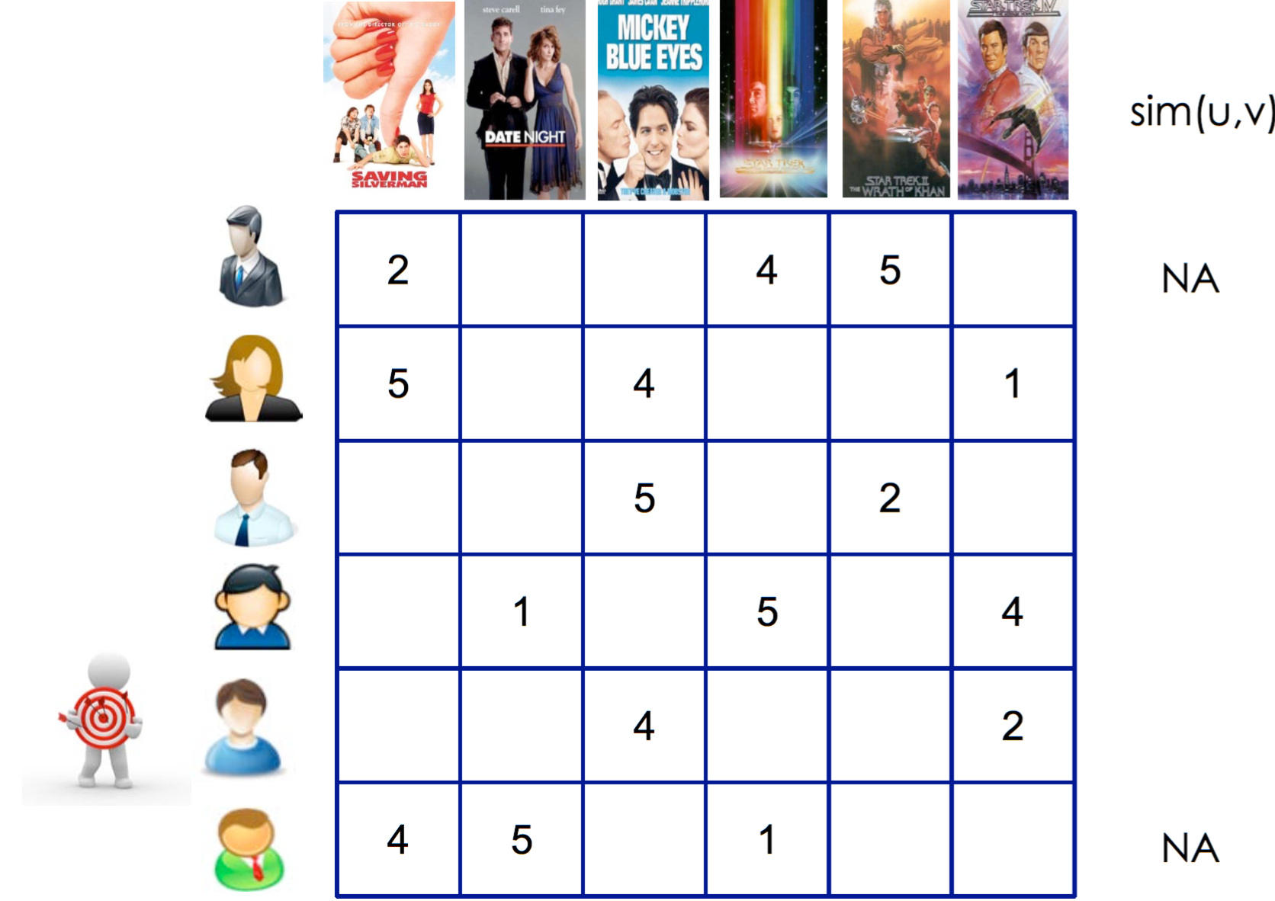
Пример
Почему?
user

Slide 11
Пример
Нет общих оценок!
user

Slide 12
Пример
Не 1, потому что максимальная оценка у юзера 5
0.87
user

Slide 13
Пример
0.87
Если бы вычитали среднее по общим оценкам, получили бы деление на ноль!
1
user

Slide 14
Пример
0.87
1
-1
И не нашли бы это…
user

Slide 15
Юзер с одинаковыми оценками
Если все оценки юзера одинаковые, то будет деление на ноль!
∑ (r_{ai}
r_{a} )(r_{ui}
r_{u} )
s(a,u) =
i∈I_{a} ∩I_{u}
∑ (r − r )
∑ (r − r )
2
2
ai
a
ui
u
i∈I_{a} ∩I_{u}
i∈I_{a} ∩I_{u}
0
Нужно пропускать таких пользователей!

Slide 16
Мало оценок в пересечении
В случае одной общей оценки:
∑ (r_{ai}
r_{a} )(r_{ui}
r_{u} )
(r_{ai} − r_{a} )(r_{ui}
r_{u} )
s(a,u) =
i∈I_{a} ∩I_{u}
=
= ±1
∑ (r − r )
∑ (r − r )
2
2
(r_{ai} − r )
2
(r − r )
2
ai
a
ui
u
a
ui
u
i∈I_{a} ∩I_{u}
i∈I_{a} ∩I_{u}
Произведение знаков
Проблема: большие неуверенные значения!
Что делать?

Slide 17
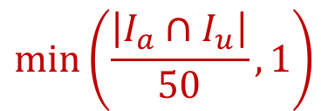
Мало оценок в пересечении
Решение: поправочный коэффициент!
∑ (r_{ai}
r_{a} )(r_{ui}
r_{u} )
s(a,u) =
$$\min\left(\frac{\left|I_{a}∩I_{u}\right|}{50}, 1\right)$$
i∈I_{a} ∩I_{u}
∑ (r − r )
∑ (r − r )
2
2
ai
a
ui
u
i∈I_{a} ∩I_{u}
i∈I_{a} ∩I_{u}
50 – порог на количество общих рейтингов

Slide 18
Что дальше?
0.87
1
-1
user
Идеи?

Slide 19


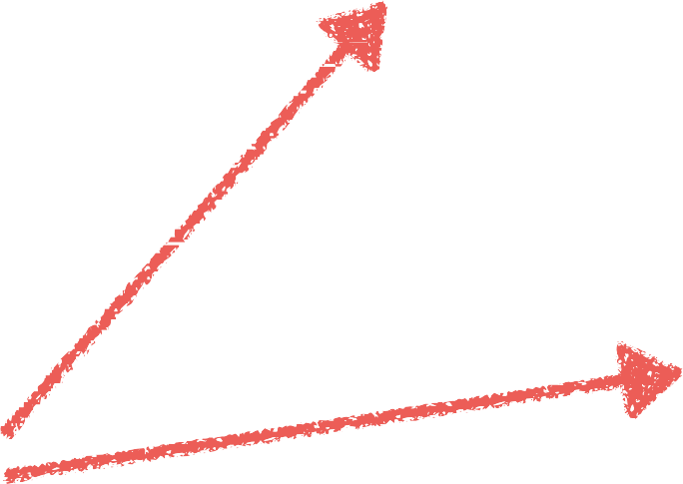
Среднее по соседям с весами
мера близости
рейтинг пользователя a для товара i
∑ s(a,u)r
ui
₌ u∈N (a )
rˆ
ai
∑
s(a,u)
u∈N (a )
множество
соседей
Проблема: юзеры ставят оценки в разной шкале!
Кто-то от 1 до 3, кто-то от 3 до 5! Что делать?

Slide 20



Учтем средний рейтинг!
мера близости
средний рейтинг
рейтинг пользователя a для товара i
∑ s(a,u)(r_{ui}
r_{u} )
rˆ
= r +
u∈N (a )
ai
a
∑
s(a,u)
u∈N (a )
множество соседей
Проблема: Кто-то от 1 до 5, кто-то от 2 до 4! Что делать?

Slide 21
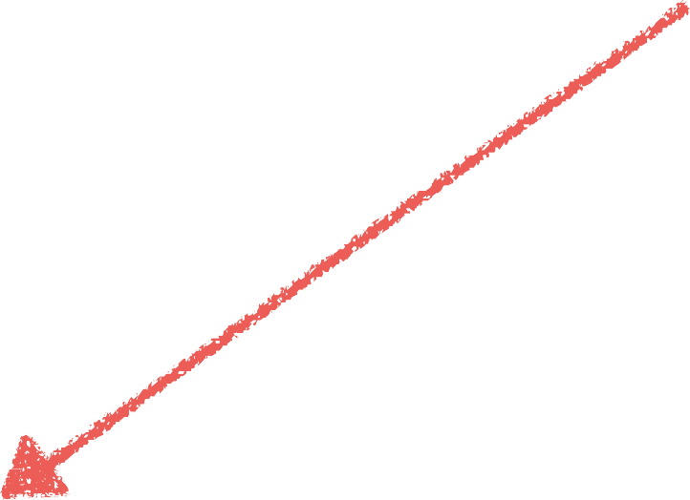

И поделим на отклонение!
среднеквадратичное отклонение
∑ s(a,u)(r_{ui}
r_{u} ) / σ _{u}
p = r + σ
u∈N (a )
ai
a
a
∑
s(a,u)
u∈N (a )
1
m
σ =
∑
m
i=1
(r − r )
2
a
ai
a

Slide 22
Может быть отрицательным!
∑ s(a,u)r
ui
₌ u∈N (a )
rˆ
ai
∑
s(a,u)
Можно выкинуть отрицательные s(a,u), теряем информацию
Или использовать формулу с поправками (прошлый слайд)
Или заменять отрицательные прогнозы на ближайшие неотрицательные

Slide 23
Сколько соседей брать?
Всех
По порогу похожести
Брать k ближайших, можно начать с k=30

Slide 24
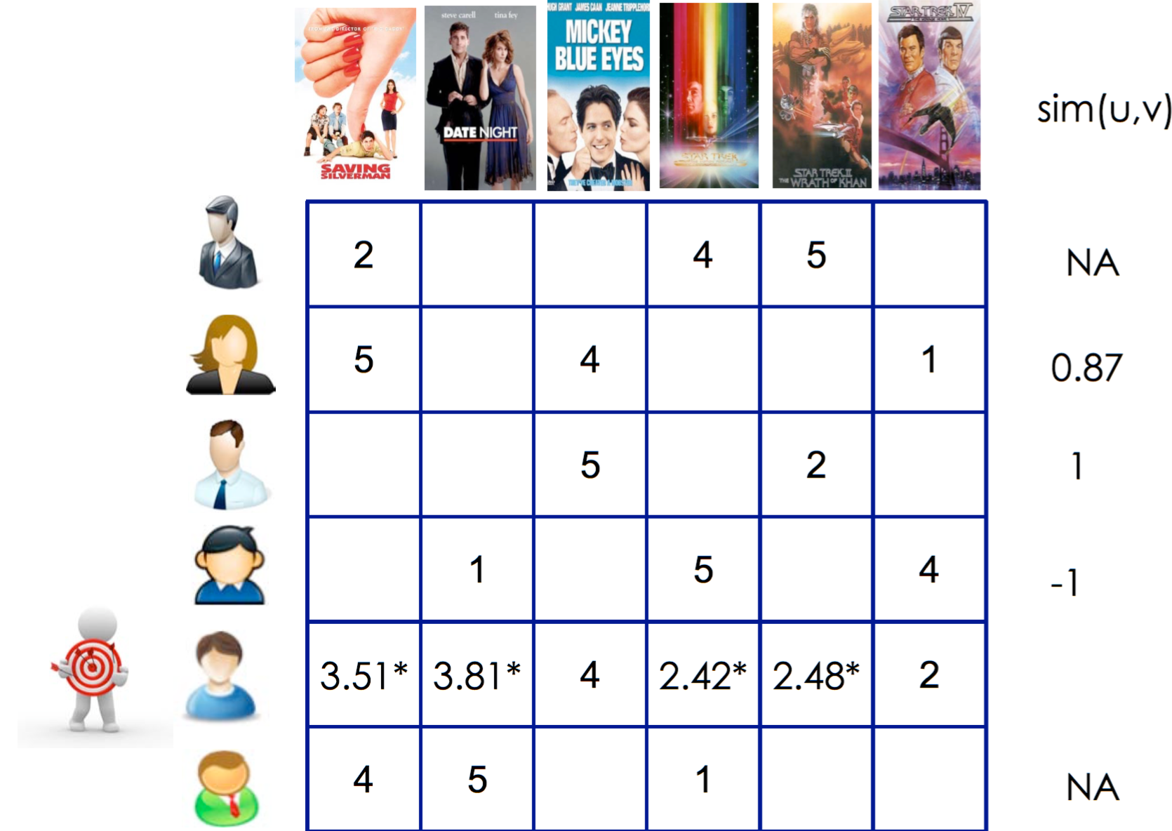
Пример предсказаний

Slide 25
Проблемы user-based CF
Рейтингов у юзера мало → в пересечении еще меньше → неуверенные похожести
При появлении новой оценки похожести могут сильно измениться → не получится посчитать заранее

Slide 26
Прикинем на примере
10000 рейтингов
1000 пользователей
100 товаров
рейтинги распределены равномерно

Slide 27
Прикинем на примере
2 случайных пользователя в ожидании имеют 1 общий рейтинг
2 случайных товара в ожидании имеют 10 общих рейтингов

Slide 28
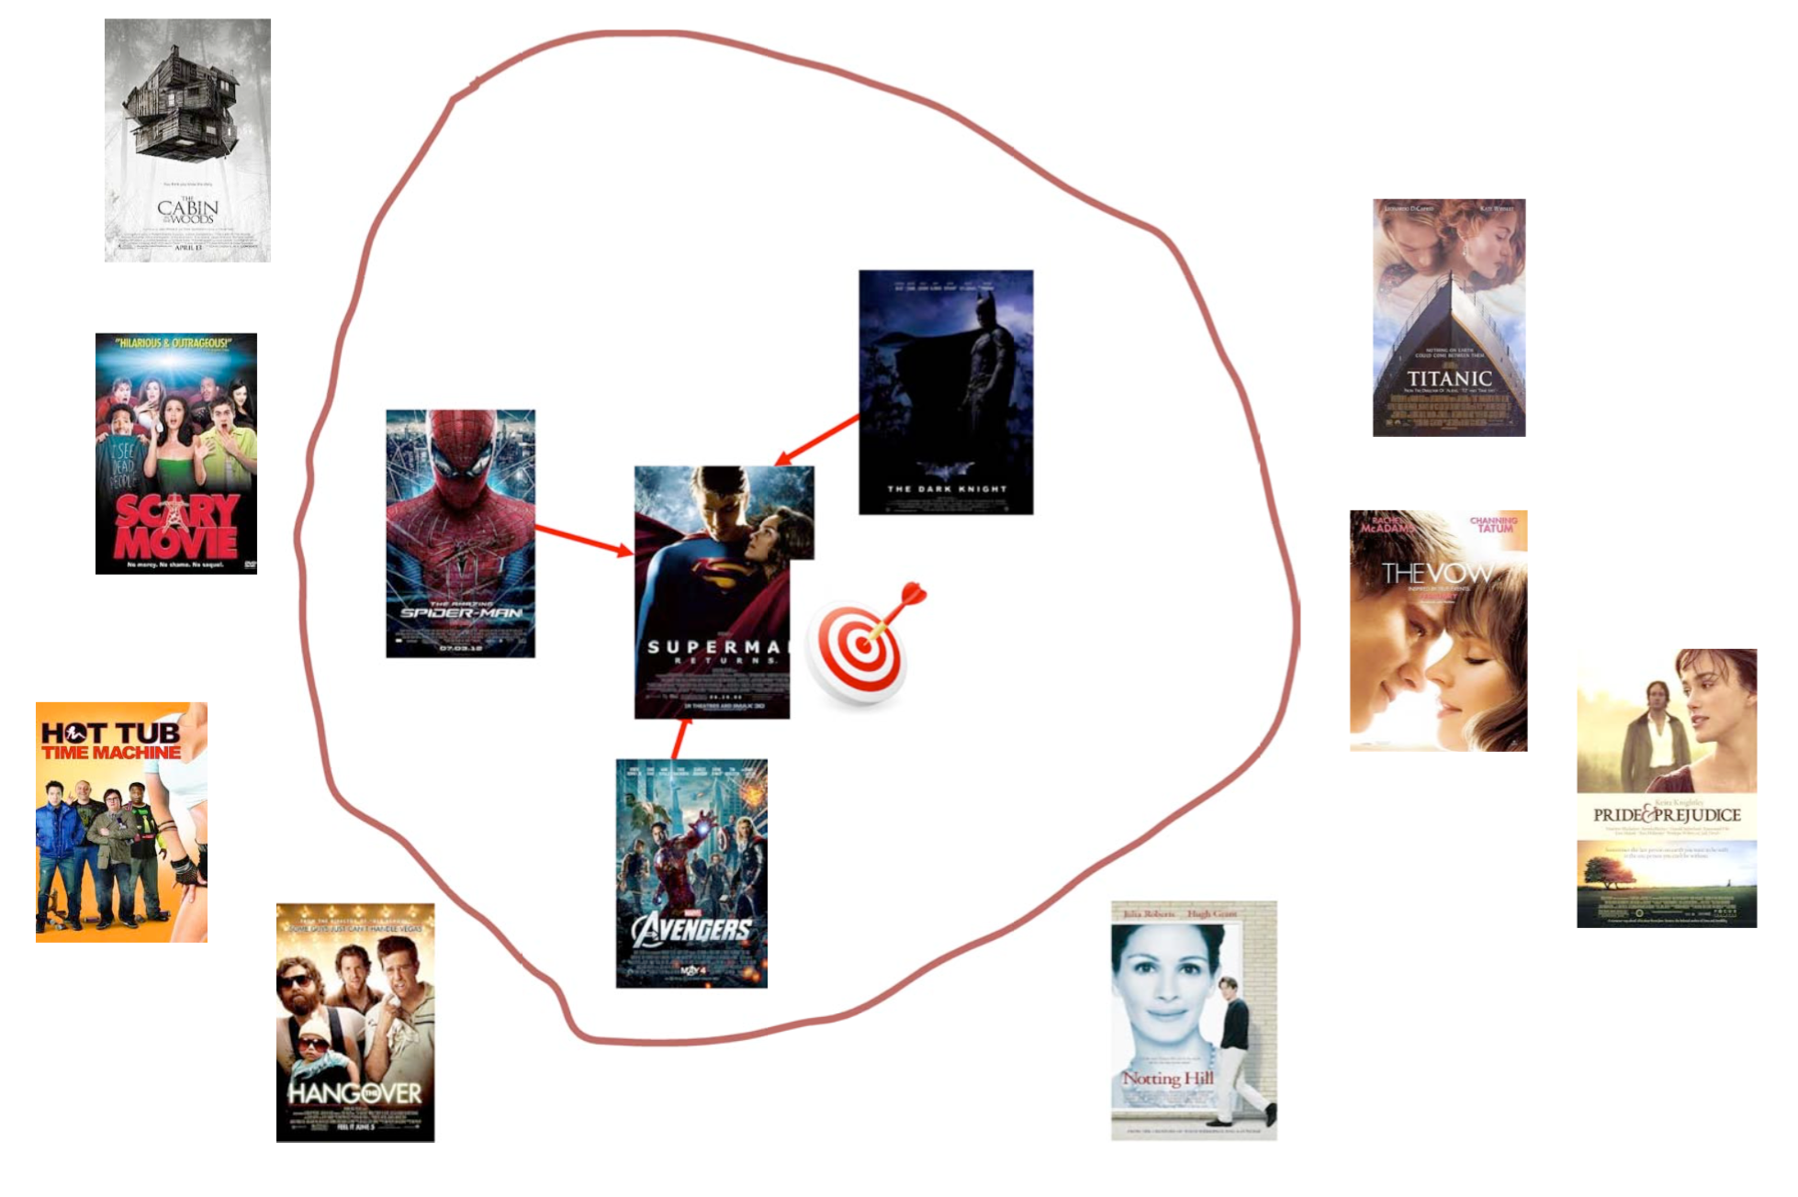
Item-based CF
Идея: К оцененным пользователем товарам найдем наиболее похожие на них и порекомендуем.
Рекомендуем похожий
user оценил

Slide 29
Похожесть товаров
Можно действовать также, как для юзеров

Slide 30
Косинусная мера
∑ ^{r}ui^{r}uj
s(i, j) = ^{u}
Важен только угол между векторами!
∑ r ∑ r
2 2
ui
uj
u u
Числитель считается только по общим юзерам!
Знаменатель считается по всем юзерам!
То есть заменили пропуски на нули!
Что может пойти не так?

Slide 31
Проблемка
Товары [1,1] и [5,5] считает максимально близкими!
1 | 5
1 | 5
cos = 1

Slide 32
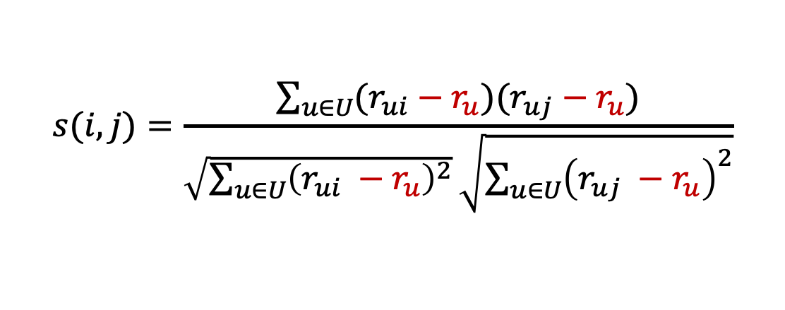
Adjusted cosine similarity
Работает лучше (поправка на средний рейтинг юзера):
$$s(i, j)=\frac{\sum_{u∈U}{{(r}_{ui} − r_{u})(r_{uj}−r_{u}})}{\sqrt{\sum_{u∈U}{{\left(r_{ui} −r_{u}\right)}^{2}}}\sqrt{\sum_{u∈U}{{\left(r_{uj} −r_{u}\right)}^{2}}}}$$
Суммирование только по общим юзерам!

Slide 33
И проблемы больше нет
Товары [1,1] и [5,5]:
1 | 5
1 | 5
-2 | 2
-2 | 2
cos = -1

Slide 34
Плюсы item-based CF
Для популярных товаров можно получить надежную оценку похожести.
Можно обновлять похожести товаров реже, например раз в день.
https://www.cs.umd.edu/~samir/498/Amazon-Recommendations.pdf

Slide 35
Item-item похожести в офлайне
Будем обновлять их раз в день, считать на MapReduce при помощи инвертированного индекса (как в прошлой лекции):
Вклады:
(1, 3) –> (5 – 3.3) * (4 – 3.3)
(1, 6) –> (5 – 3.3) * (1 – 3.3)
(3, 6) –> (4 – 3.3) * (1 – 3.3)

Slide 36
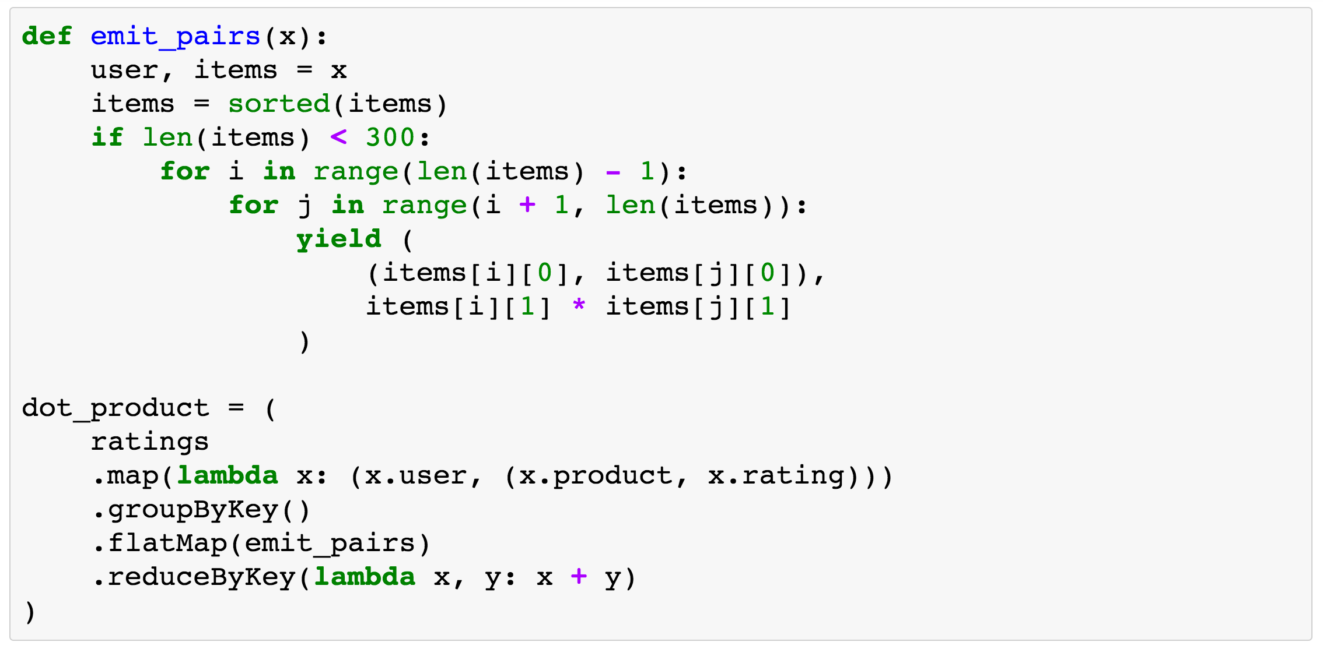
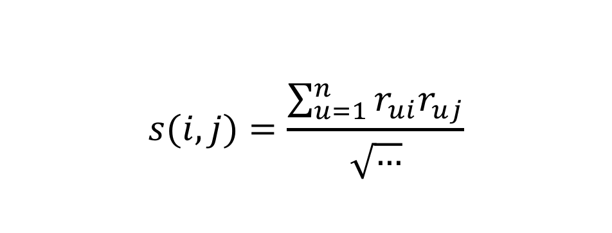
Считаем все числители на Spark
$$s(i, j)=\frac{\sum_{u=1}^{n}{r_{ui}r_{uj}}}{\sqrt{…}}$$

Slide 37
В онлайне
Быстро реагируем на новые оценки пользователя
Похожести item-item храним в Key-Value хранилище (топ ~1000 для каждого товара)

Slide 38
Неявный фидбек
Для неявного фидбека, например, покупок, можно использовать меру Жаккара как похожесть!

Slide 39
Резюме
Плюсы:
Неплохие рекомендации при большом количестве явных оценок.
Минусы:
Плохо работает при сильной разреженности матрицы оценок
Два пользователя должны оценивать одинаковые товары, оценка сильно похожих товаров не учитывается в их близости.
Проблема холодного старта: не знаем, что делать с новым товаром или пользователем.

